Slide 1
MY
2026.10.11
Michael & Yalin

Slide 2
MICHAEL 謝宗祐
YALIN 黃雅琳
外表I人的超級E人。
大家口中認真、負責、有禮貌零負評好青年（？
遇到新娘後弄丟了八塊肌，現在在找回八塊肌的旅程中迷路。
外表E人的超級I人。
雖然口直心快很愛對新郎碎碎唸，優點是對新郎很好、很能包容新郎的缺點，常常會做些逗新郎笑的事。

Slide 3
we’re getting married
邀請你們2026.10.11（日） 前往台北漢來大飯店 與我們一起慶祝

Slide 4
Schedule
11:00 AM
11:20 AM
11:40 AM
12:20 PM
14:40 PM
證婚儀式
合照時間
迎賓簽到
午宴
送客合照

Slide 5
Traffic
台北漢來大飯店 台北市南港區經貿一路168號
捷運： 搭乘【BR文湖線】或【BL板南線】至南港展覽館站1號出口 → 步行約5分鐘。
搭乘高鐵： 至南港站 → 捷運板南線南港展覽館站1號出口 → 步行約5分鐘。
自行駕車： 汽車可停放至台北漢來飯店停車場，停車場請由【經貿一路】進入。

Slide 6
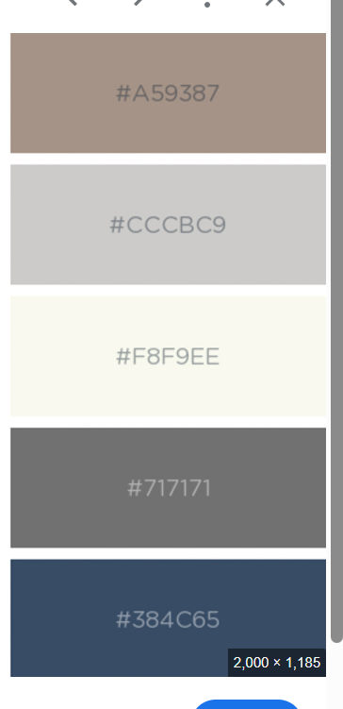


Dress code
誠邀著大地色系服裝出席

Slide 7
RSVP
1.姓名
2.Email
3.手機
4.參加人數(包含自己)
5.是否需要兒童餐椅
6.素食人數
7.是否需要紙本喜帖
8.喜帖寄送地址(郵遞區號+地址)
9.是否開車前往
10. LEAVE A MESSAGE

